Slide 1
Назывные предложения

Slide 2
Чем отличаются односоставные предложения от двусоставных?

Slide 3
Чем отличаются односоставные предложения от двусоставных?
В двусоставных предложениях грамматическая основа состоит из двух главных членов – подлежащего и сказуемого. В односоставных предложениях грамматическая основа состоит из одного главного члена (подлежащего или сказуемого).

Slide 4
Какие односоставные предложения вы знаете?

Slide 5
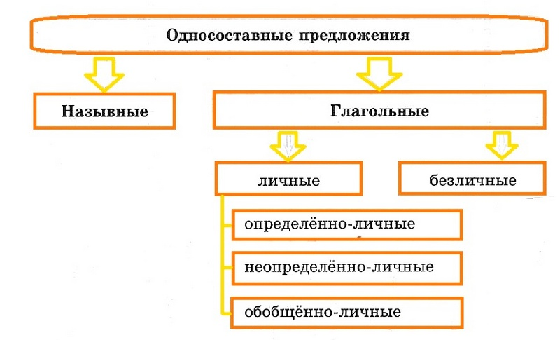

Slide 6
Задание. Назовите тип односоставного предложения.
1. Люблю отчизну (М.Ю. Лермонтов).
А) определенно-личное
Б) неопределенно-личное
В) обобщенно-личное

Slide 7
2. На балконе соседней дачи зажгли свет (К. Паустовский).
А) безличное
Б) обобщенно-личное
В) неопределенно-личное

Slide 8
3. На улице вечереет.
А) безличное
Б) обобщенно-личное
В) неопределенно-личное

Slide 9
Послушайте внимательно отрывок из песни «Ночь. Шёпот. Сонный город.» современной группы «Пара Нормальных». У этой песни есть предисловие.
Что такое предисловие?

Slide 10
Предисловие, согласно толковому словарю Ушакова, - вступительная часть какого-либо произведения, содержащая предварительные разъяснения и замечания; то, что совершается перед чем-то главным.

Slide 11
Предисловием к этой песне является диалог двух влюбленных, причем, это прозаический текст. На него накладываются, а потом и совсем вытесняют поэтические строки.

Slide 12
Обратимся к тексту.
Предисловие.
Две недели… Вот и все, что у нас было. Две недели, чтобы влюбиться в тебя по уши. А теперь мы расстаемся на год. Ну что нам год разлуки, если у нас были эти две недели…

Slide 13
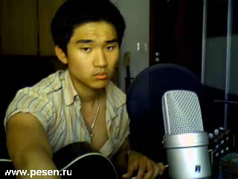
Можем мы сказать, что перед нами стихотворный текст ?
Ночь... Шепот... Сонный город...
Окна настежь... Лунный обломок...
Дым... Кофе... Горечь в горле...
Любовь... Тоска... Сердце с кровью...
Звонки... Слезы... Шипы... Розы...
Песок... Часы... Мечты... Звезды...
Земля... Воздух... Люди... Вечность...
Я... Ты... И знак бесконечность...

Slide 14
Можем мы сказать, что перед нами стихотворный текст?
Да
Аргументируйте свой ответ
Аргумент – довод, основание, приводимые в доказательство.

Slide 15
Аргумент – довод, основание, приводимые в доказательства.
Здесь есть рифма.

Slide 16
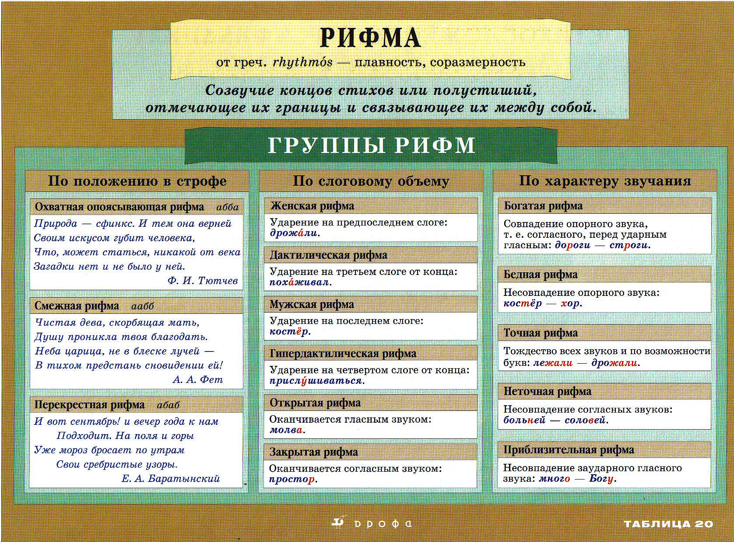

Slide 17
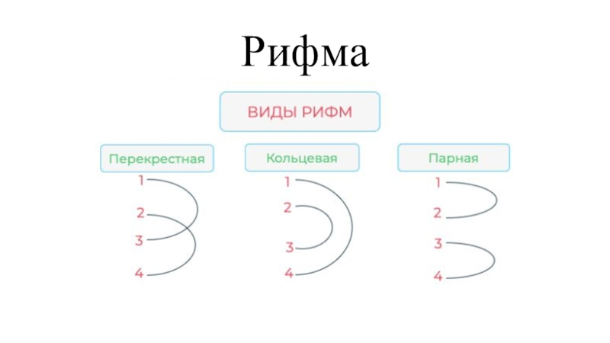
Какая рифма в этом стихотворении?
Ночь... Шепот... Сонный город...
Окна настежь... Лунный обломок...
Дым... Кофе... Горечь в горле...
Любовь... Тоска... Сердце с кровью...
Звонки... Слезы... Шипы... Розы...
Песок... Часы... Мечты... Звезды...
Земля... Воздух... Люди... Вечность...
Я... Ты... И знак бесконечность...

Slide 18
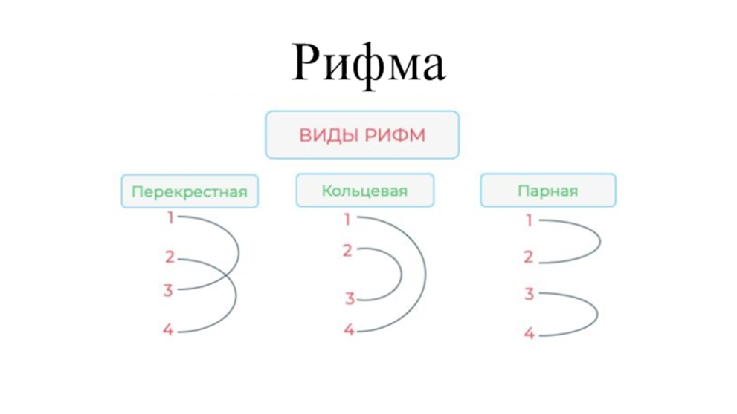
Какая рифма в этом стихотворении? Парная
Ночь... Шепот... Сонный город...
Окна настежь... Лунный обломок...
Дым... Кофе... Горечь в горле...
Любовь... Тоска... Сердце с кровью...
Звонки... Слезы... Шипы... Розы...
Песок... Часы... Мечты... Звезды...
Земля... Воздух... Люди... Вечность...
Я... Ты... И знак бесконечность...

Slide 19
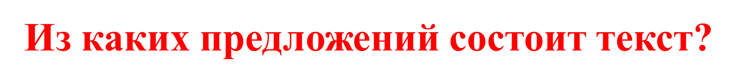
Задание. Назовите в тексте грамматические основы.
Ночь... Шепот... Сонный город...
Окна настежь... Лунный обломок...
Дым... Кофе... Горечь в горле...
Любовь... Тоска... Сердце с кровью...
Звонки... Слезы... Шипы... Розы...
Песок... Часы... Мечты... Звезды...
Земля... Воздух... Люди... Вечность...
Я... Ты... И знак бесконечность...

Slide 20
Из каких предложений состоит текст?
Односоставные предложения с главным членом подлежащим в Им. падеже.
В чем отличие этих предложений?

Slide 21
В чем отличие этих предложений?
Не все выражены существительными. Подлежащее может представлять собой сочетание слов. Среди них есть распространенные предложения.
Ночь... Шепот... Сонный город...
Окна настежь... Лунный обломок...
Дым... Кофе... Горечь в горле...
Любовь... Тоска... Сердце с кровью...
Звонки... Слезы... Шипы... Розы...
Песок... Часы... Мечты... Звезды...
Земля... Воздух... Люди... Вечность...
Я... Ты... И знак бесконечность...

Slide 22
Итак, предлагаю познакомиться с понятием «назывные предложения».

Slide 23
Назывные предложения очень кратки (лаконичны), помогают точно обрисовать обстановку, место и время действия. Они произносятся с интонацией сообщения.

Slide 24
Задание. Назовите грамматическую основу. На ваш взгляд, какая картина предстает в этом отрывке? У Александра Пушкина читаем:
Мороз и солнце! День чудесный!

Slide 25
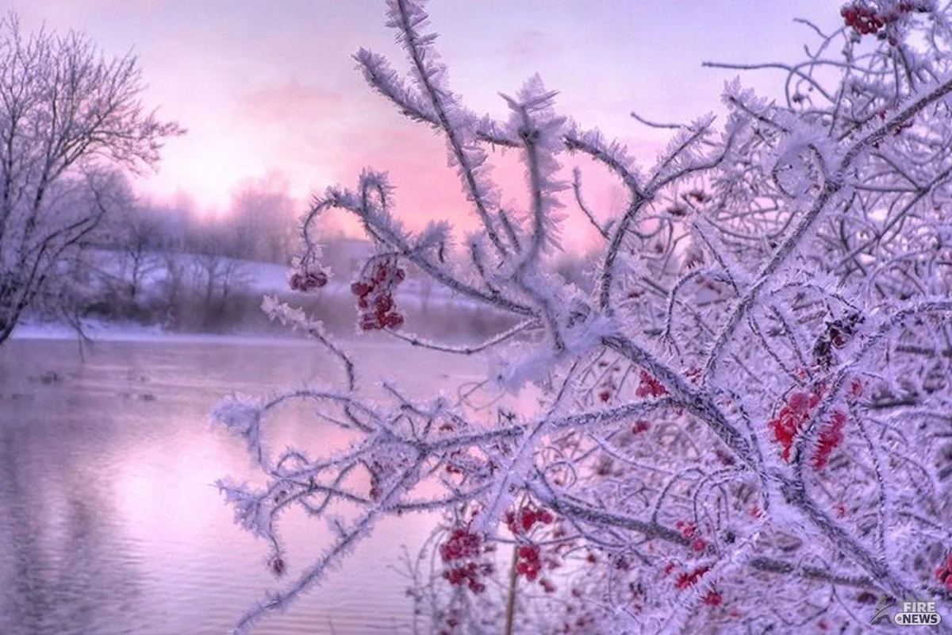

Slide 26

Задание. Назовите грамматическую основу. На ваш взгляд, какая картина предстает в этом отрывке? У Александра Пушкина читаем:
Мороз и солнце! День чудесный!
Картина прекрасного зимнего утра, которая так и манит на улицу.

Slide 27

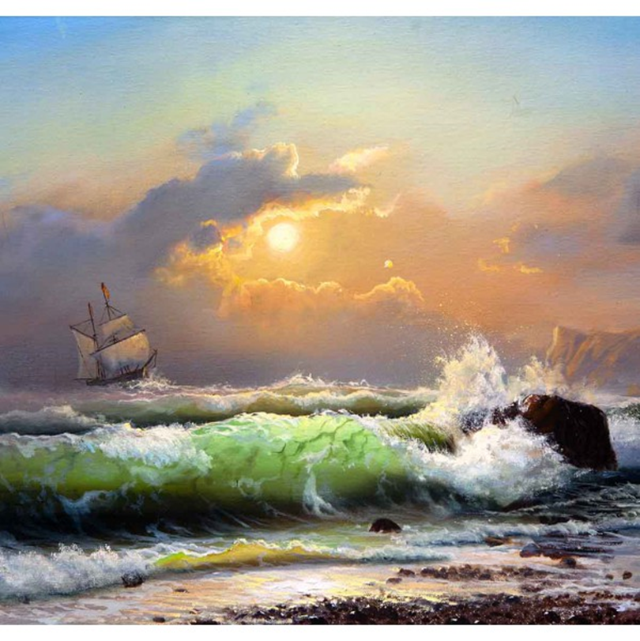
При помощи назывных предложений автор рисует картину моря в ожидании бури
Вечер. Взморье.
Вздохи ветра.
Величавый возглас волн.
Близко буря. В берег бьется Чуждый чарам черный челн.
К. Бальмонт.
Чары – волшебство, колдовство.

Slide 28

Домашнее задание.
Придумайте небольшой текст (стихотворный или прозаический), используя назывные предложения, на тему «Школьная перемена».

